Slide 1

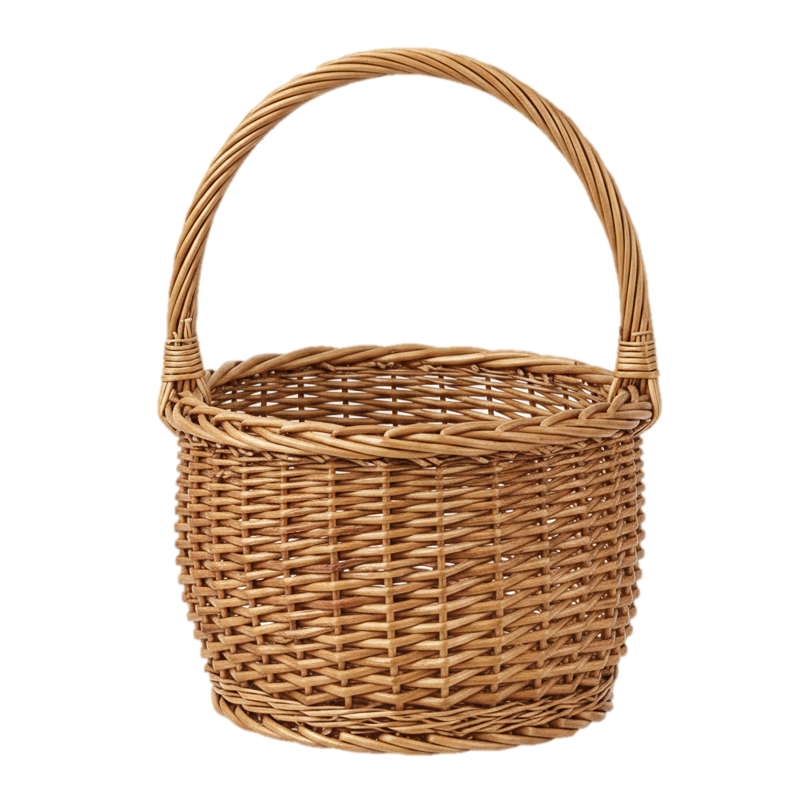




ТАТО
ТРАДИЦІЯ
ТАРіЛКА
ТАРАС
ТЕАТР
ТИША
КИТ
ТОРТ
ТіНЬ
ТЕЛЕФОН
ТЕНіС
ТИГР
КіТ
ТИША
ТРИ
ТРОН

